Slide 1

BÀI 8
SỬ DỤNG MỘT SỐ HÀM CÓ SẴN

Slide 2

MỞ ĐẦU
Nháy chuột vào lệnh f_{x} em sẽ thấy xuất hiện danh sách tên các hàm của Excel trong đó có một vài hàm em từng sử dụng. Hãy cho biết chức năng và cách sử dụng của một trong số những hàm đó.

Slide 3
HOẠT ĐỘNG 1
Thao tác, quan sát và cho biết kết quả khi gõ dấu “=” và một chữ cái trên thanh công thức. Ví dụ gõ “=S”, gõ “=A”,…

Slide 4

KHÁM PHÁ
1
Các hàm có sẵn trong Excel
- Quy tắc chung viết một hàm trong công thức:
= tên hàm(danh sách đầu vào)
- Danh sách đầu vào có thể là dãy số liệu trực tiếp, địa chỉ một ô, địa chỉ khối ô,…
- Dấu phân cách giữa các tham số trong hàm có thể là dấu “;” hoặc dấu “,” tùy thuộc vào cấu hình trên máy.

Slide 5
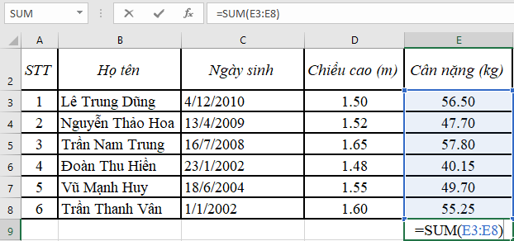
- Ví dụ:

Slide 6
HOẠT ĐỘNG 2
Hãy kể tên các hàm gộp và cách sử dụng nó?

Slide 7
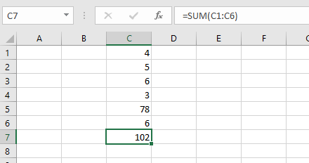
KHÁM PHÁ
2
Các hàm gộp SUM, AVERAGE, MIN, MAX, COUNT
- Hàm gộp là tên gọi chung các hàm nhận đầu vào là một dãy nhiều số, cho kết quả đầu ra là một số
Hình 2. Ví dụ minh họa ý nghĩa của hàm

Slide 8
KHÁM PHÁ
- Chức năng các hàm:
+ Hàm SUM: tính tổng
+ Hàm AVERAGE: tính trung bình cộng
+ Hàm MIN, MAX: tìm giá trị nhỏ nhất, lớn nhất
+ Hàm COUNT: đếm số lượng số
Chú ý: Áp dụng cho danh sách đầu vào là các ô số hoặc công thức tính ra số

Slide 9
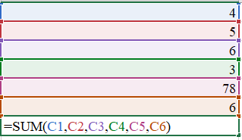
KHÁM PHÁ
- Đầu vào của các hàm:
Danh sách đầu vào là dãy bao gồm các, địa chỉ ô, địa chỉ khối ô được viết cách nhau bởi dấu “;” hoặc dấu “,”
Tên hàm
Danh sách đầu vào

Slide 10
- Địa chỉ ô và địa chỉ khối ô: Địa chỉ khối ô dùng dấu “:” ở giữa hoàn toàn tương tự với dãy liệt kê đầy đủ các địa chỉ ô trong khối.
Ví dụ: =SUM(C3,C4,C5,C6,C7) cũng chính là =SUM(C3:C7)

Slide 11
- Dùng lệnh thao tác nhanh:
Bước 1. Nhấn chuột vào ô đầu, kéo thả chuột đến ô cuối để chọn khối ô là một đoạn liền
Bước 2. Nháy lệnh ∑ trong nhóm lệnh Editing của dải lệnh Home
Ghi nhớ: Chọn ô trống kế tiếp liền sau khối ô số liệu, nháy nút lệnh ∑

Slide 12
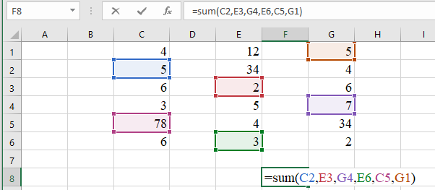
- Điền địa chỉ các ô rời rạc: điền từng địa chỉ ô tại vị trí con trỏ soạn thảo đang nhấp nháy chờ

Slide 13
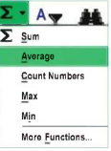
- Sử dụng các hàm AVERAGE, MIN, MAX, COUNT bằng nút lệnh thao tác nhanh
Bước 1. Nhấn chuột vào ô đầu khối, kéo thả chuột để chọn khối ô là một đoạn liền
Bước 2. Nháy chuột vào dấu trỏ xuống bên phải nút lệnh ∑
Bước 3. Nháy chuột vào lệnh cần dùng
Ghi chú: Chọn ô trống kế tiếp liền sau khối ô số liệu; thực hiện tiếp Bước 2

Slide 14
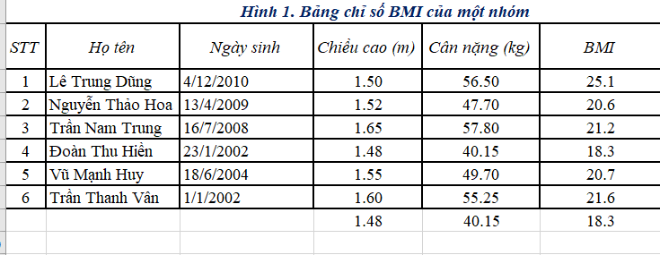
KHÁM PHÁ
3
Thực hành
Bài 1. Mở tệp “ThucHanh.xlsx” điền thêm giá trị nhỏ nhất của mỗi cột số liệu Chiều cao, Cân nặng, BMI vào các ô dưới cùng của cột tương ứng

Slide 15
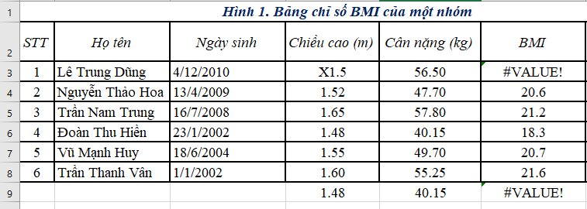
Bài 2. Sửa lại một ô số liệu bất kì trong 5 hàng đầu tiên của bảng để không còn là số nữa, ví dụ thêm chữ cái X vào trước. Kết quả đầu ra của các hàm gộp liên quan đến ô này thay đổi thế nào? Giải thích tại sao.

Slide 16
Trả lời:
- Các ô tính MIN sẽ loại đi ô có giá trị thay đổi thêm X và không tính ô đó
- Riêng cột BMI vì có liên quan đến công thức tính chỉ số BMI nên báo lỗi

Slide 17
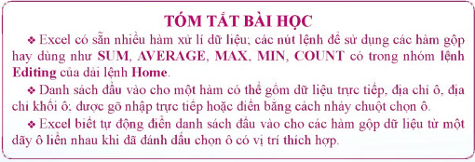

Slide 18

LUYỆN TẬP
Bài 1. Điền công thức tính tổng thu, tổng chi vào bảng tổng hợp thu chi theo tuần của em trong MySheet

Slide 19

VẬN DỤNG
Câu 1. Quy tắc chung viết một hàm trong công thức là gì?
Câu 2. Đầu vào cho các hàm gộp SUM, AGERAGE, MAX, MIN, COUNT là gì?
Câu 3. Làm thế nào để Excel tự động điền hàm SUM (hoặc AGERAGGE, MAX, MIN< COUNT)?

Slide 20


